Slide 1
Sistema Transmilenio
Maria Camila Buitrago Vargas
Omar Guillermo Sisa Niño
Integración de aplicaciones con frameworks de persistencia 2019

Slide 2
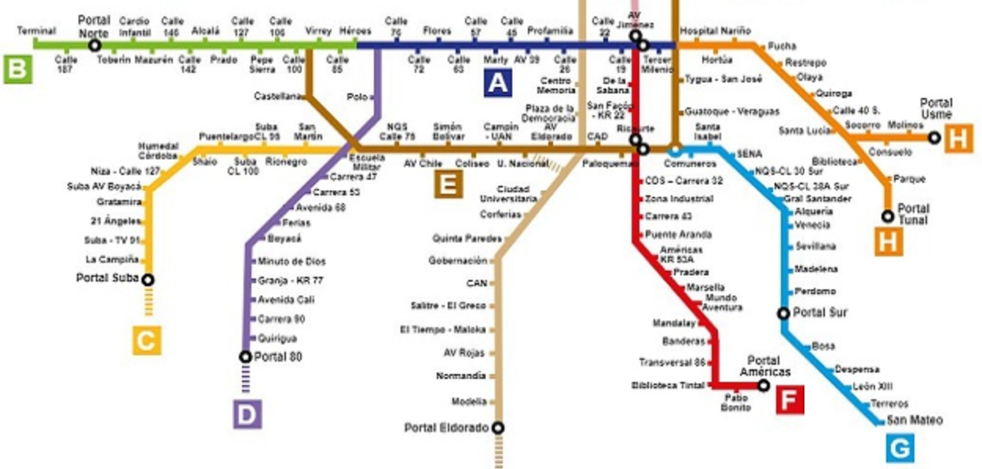
Introducción
Es un sistema de transporte masivo, en el cual se encuentran múltiples actores como: las troncales (líneas), operadores, rutas, estaciones, paraderos, vagones etc...

Slide 3
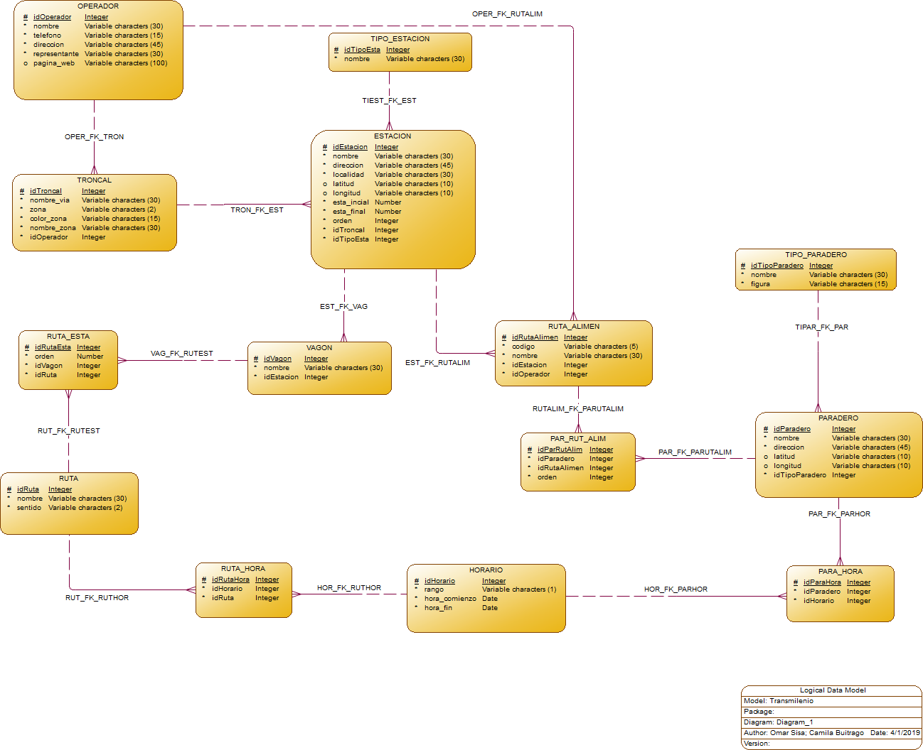

Slide 4
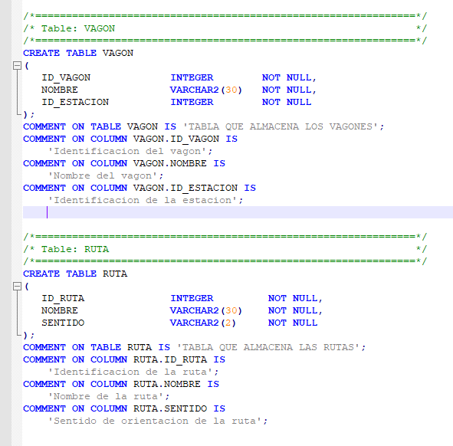
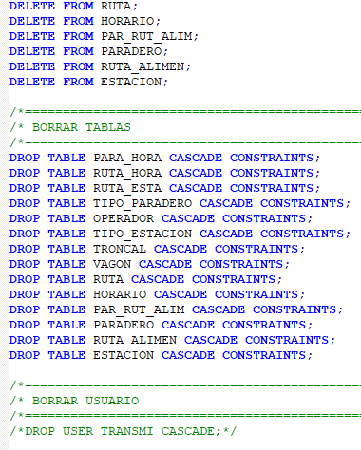
Proceso de construcción
Scripts necesarios de la base de datos: creación, constraints, inserciones, borrado.
creaSistema.sql
borrarSistema.sql

Slide 5
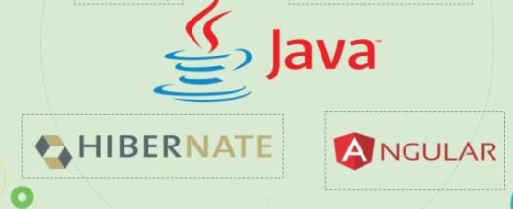
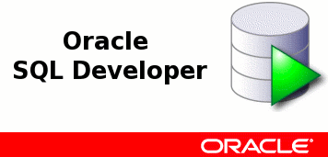
Herramientas necesarias:
Lenguajes: Java –TypeScript
Frameworks: Hiberante - Angular
Base de datos: Oracle 11
Editor: Visual Studio Code
Control de versiones: Git –GitHub
https://github.com/camila95/transmilenio-ebd

Slide 6
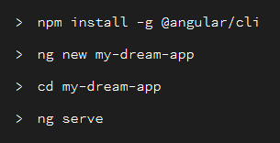
Angular CLI
Instalación de angular CLI, crear proyecto y generar componentes.

Slide 7
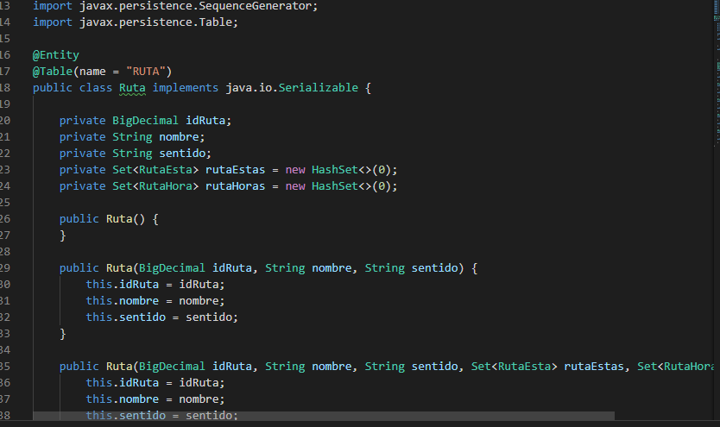
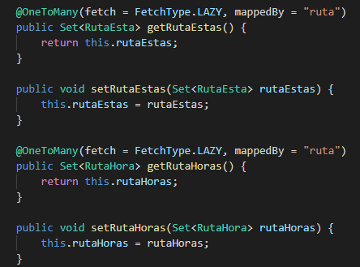
Construcción backend
Construcción de pojos con JPA
Relaciones:

Slide 8
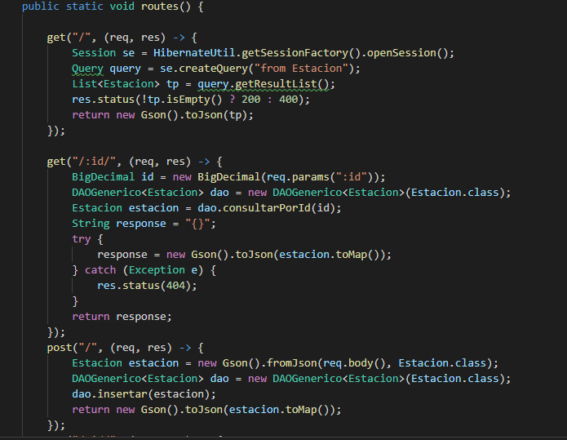
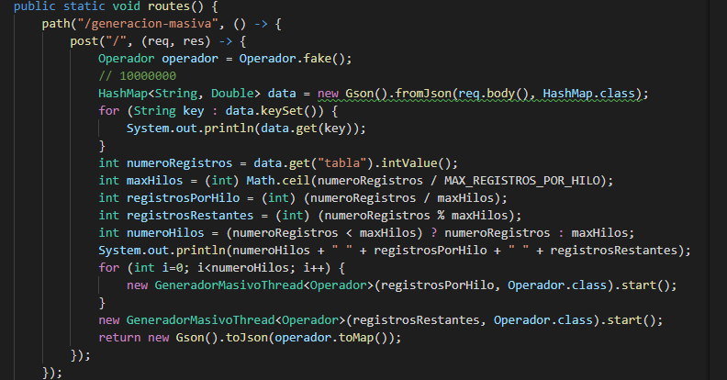
APIS
Estación API
Generación masiva:

Slide 9
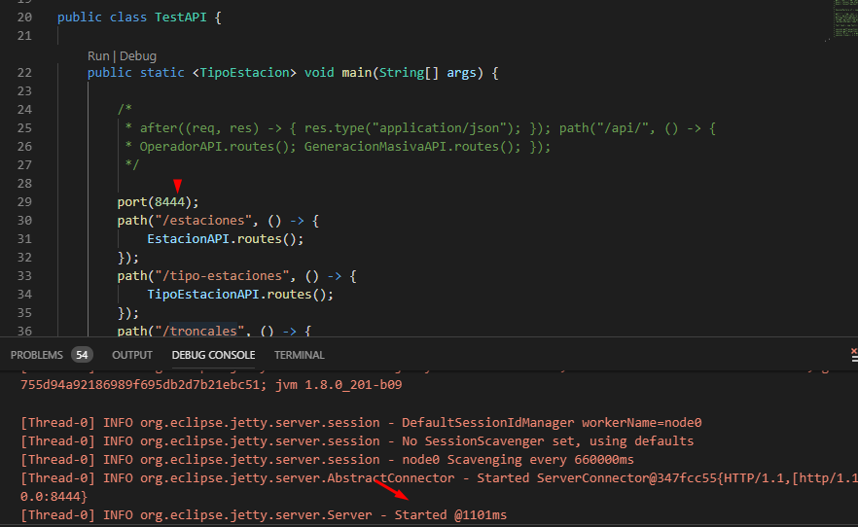
TesApi

Slide 10
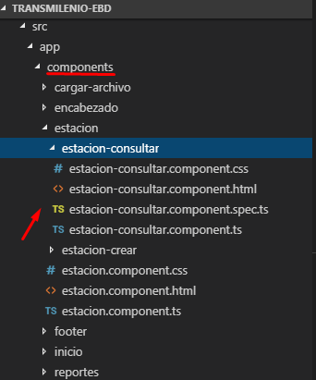
Frontend
Estructura de carpetas de components

Slide 11
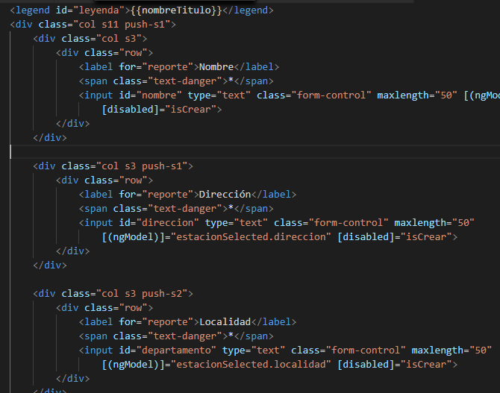
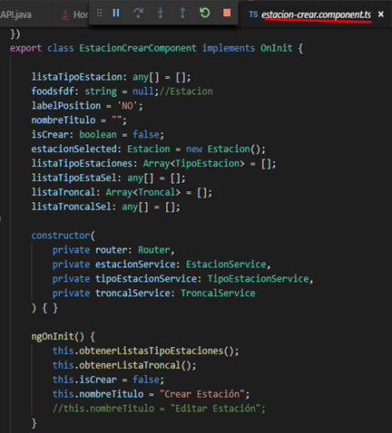
Construcción del frontend
Ventana crear estación
Estacion-crear.component.ts

Slide 12
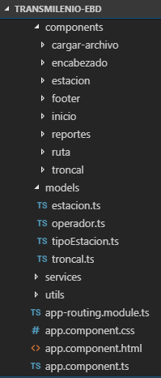
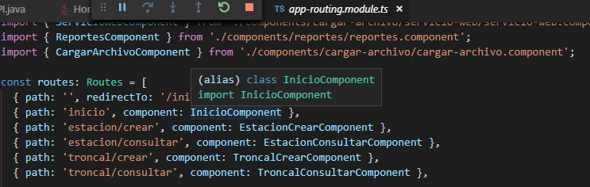
Estructura de carpetas:
Archivo manejo de rutas:

Slide 13
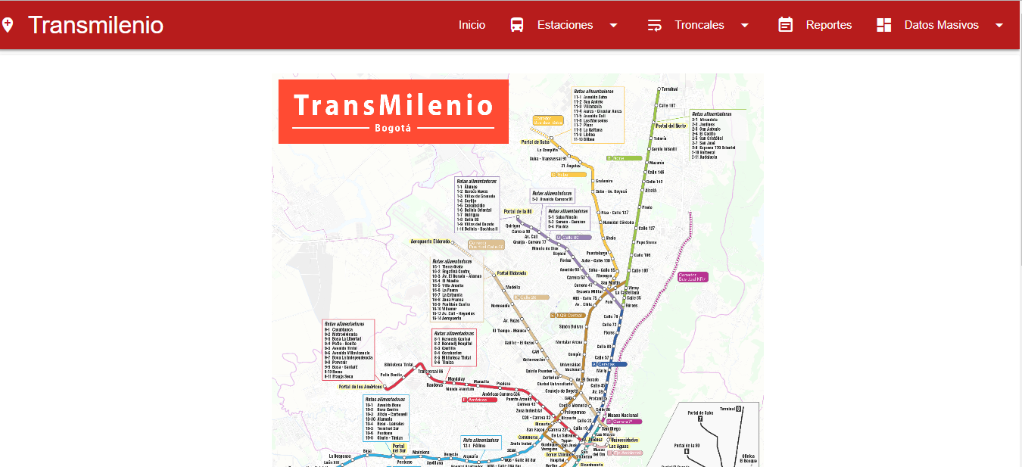
Sistema Transmilenio

Slide 14
Pantallas

Slide 15
Referencias:
https://www.transmilenio.gov.co/
https://angular.io/docs
http://hibernate.org/
https://www.oracle.com/index.html

